Slide 1

Презентация школьной столовой
и дегустации готовых блюд
МБОУ «Больше-Фроловская ООШ
им Шафранова П.Г. Буинского МР РТ»

Slide 2
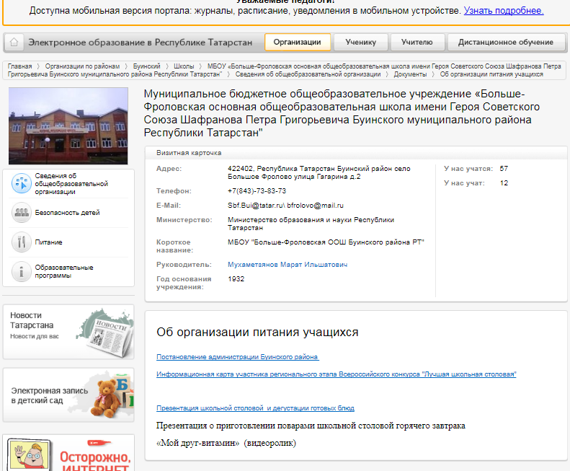
МБОУ «Больше-Фроловская ООШ
им Шафранова П.Г. Буинского МР РТ»

Slide 3
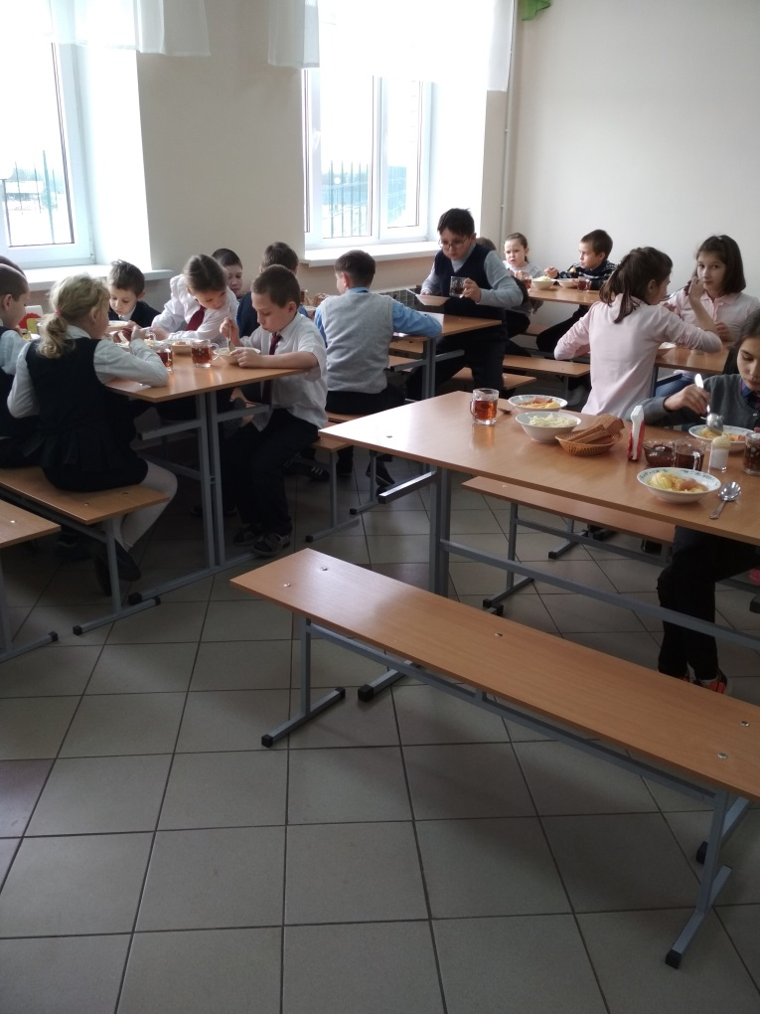
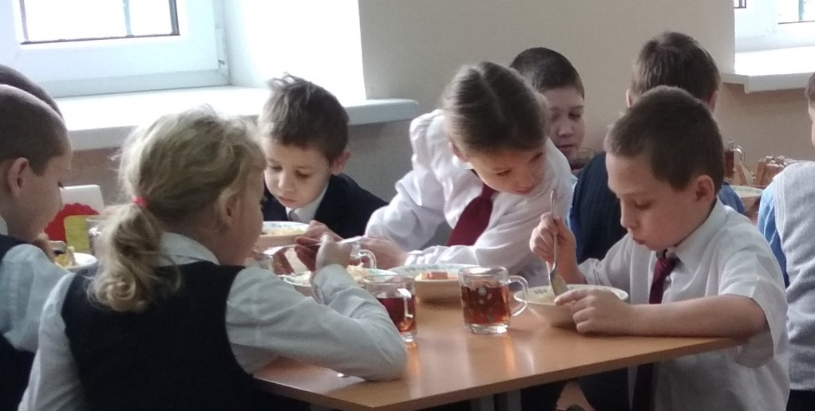
МБОУ «Больше-Фроловская ООШ
им Шафранова П.Г. Буинского МР РТ»
Решая проблемы качественного и полноценного питания в образовательном учреждении можно рассчитывать на укрепление здоровья детей в период обучения и формирование навыков здорового образа жизни.
В.В. Путин

Slide 4
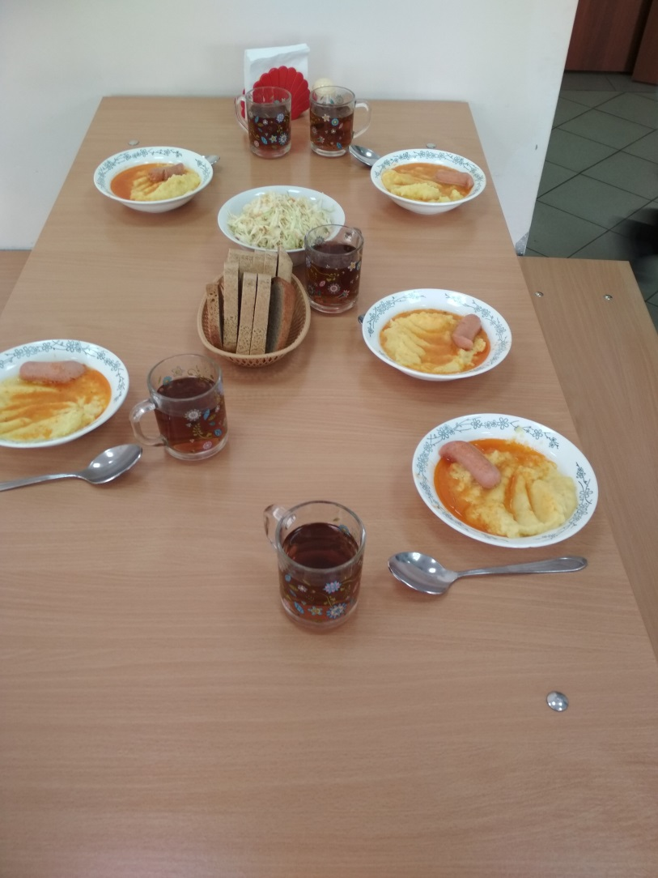
МБОУ «Больше-Фроловская ООШ
им Шафранова П.Г. Буинского МР РТ»
Пища столь же необходима для здоровья, сколь необходимо приличное обращение человеку образованному.
Козьма Прутков

Slide 5
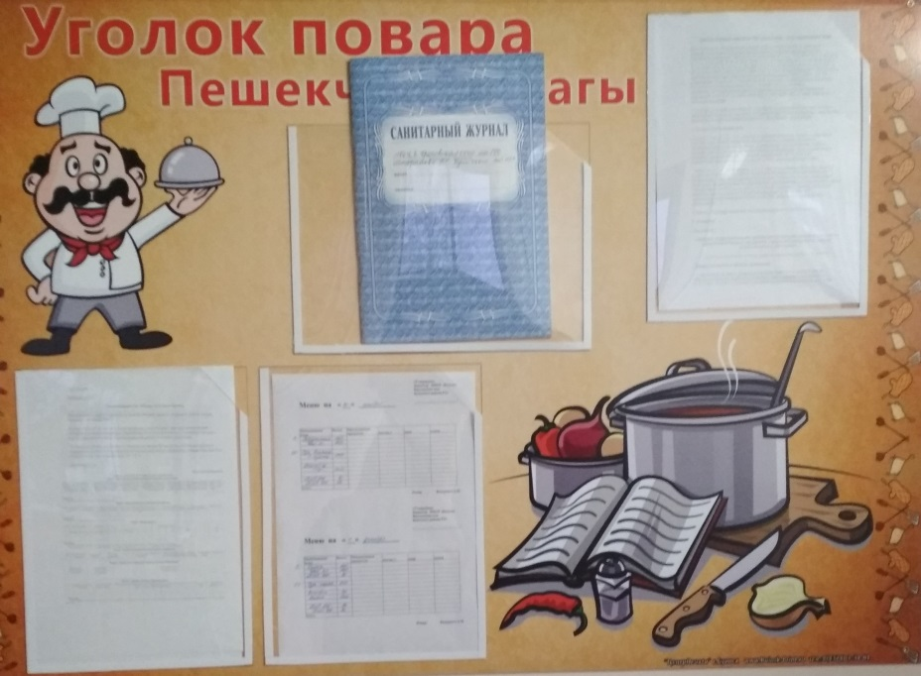
МБОУ «Больше-Фроловская ООШ
им Шафранова П.Г. Буинского МР РТ»
МЕНЮ:
Завтрак.
Бутерброд с маслом
Омлет
Чай
Обед.
1. Суп картофельный с рисом
2. Кисель из концентрата
3. Хлеб пшеничный в/с
4. Хлеб ржаной

Slide 6
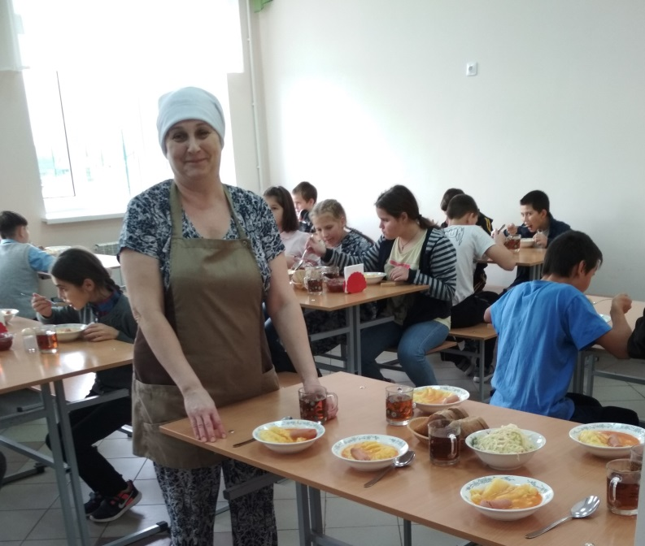
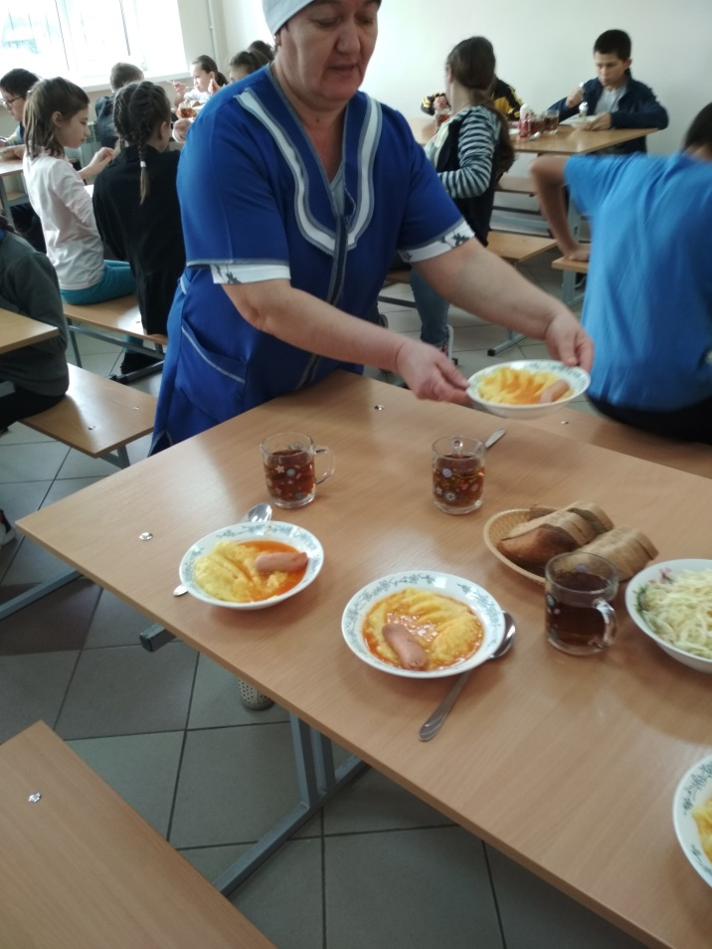
МБОУ «Больше-Фроловская ООШ
им Шафранова П.Г. Буинского МР РТ»
Пища столь же необходима для здоровья, сколь необходимо приличное обращение человеку образованному.
Козьма Прутков

Slide 7
МБОУ «Больше-Фроловская ООШ
им Шафранова П.Г. Буинского МР РТ»
Для усовершенствования работы школьной столовой проводятся:
Ежегодный мониторинг среди учащихся и родителей
Исследование здоровья школьников
Мероприятия «О правильном питании»
Дегустация учащихся, педагогов, родителей

Slide 8
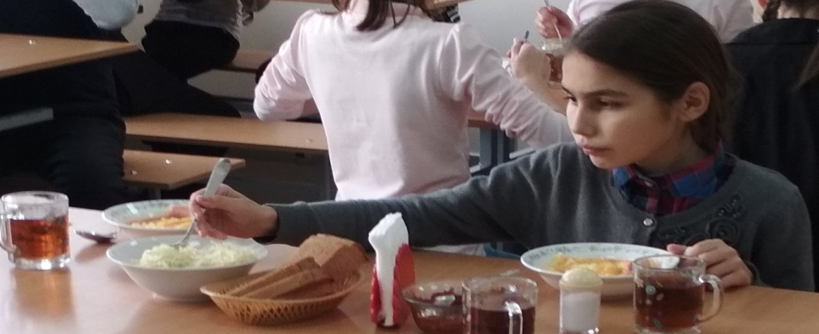
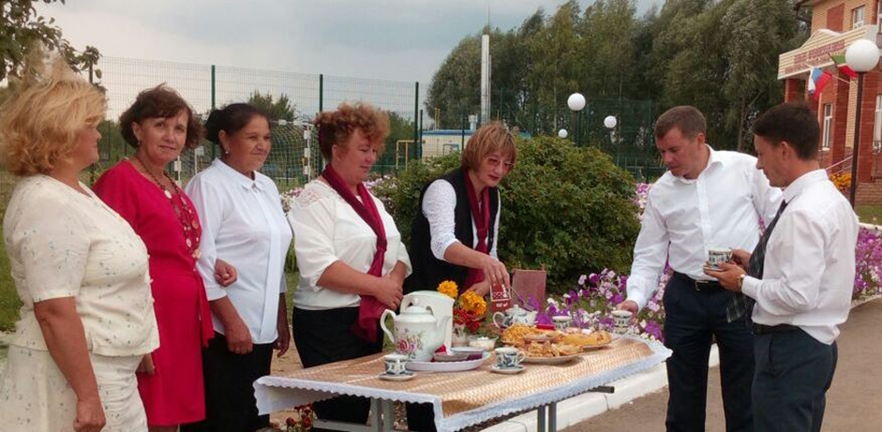
МБОУ «Больше-Фроловская ООШ
им Шафранова П.Г. Буинского МР РТ»
Дегустация детьми, родителями, педагогами

Slide 9
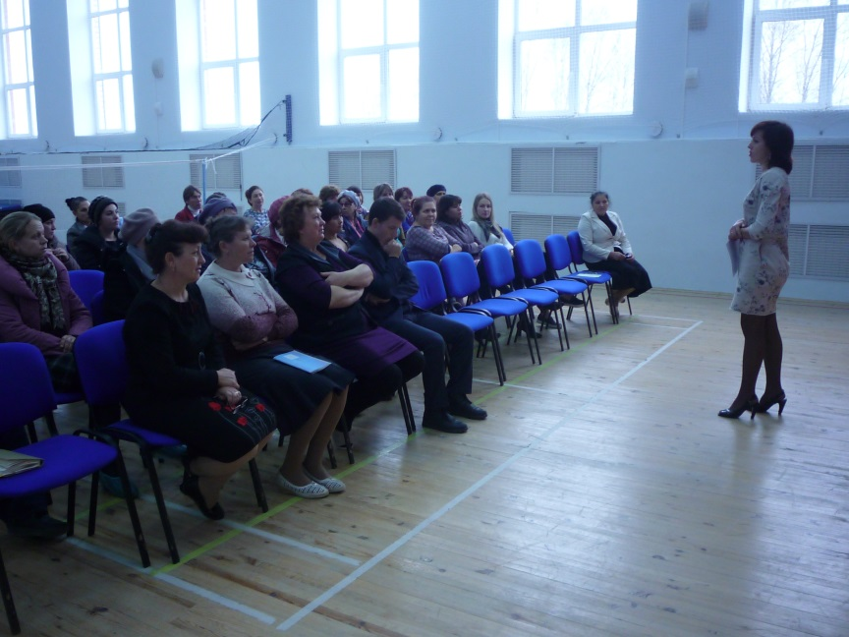
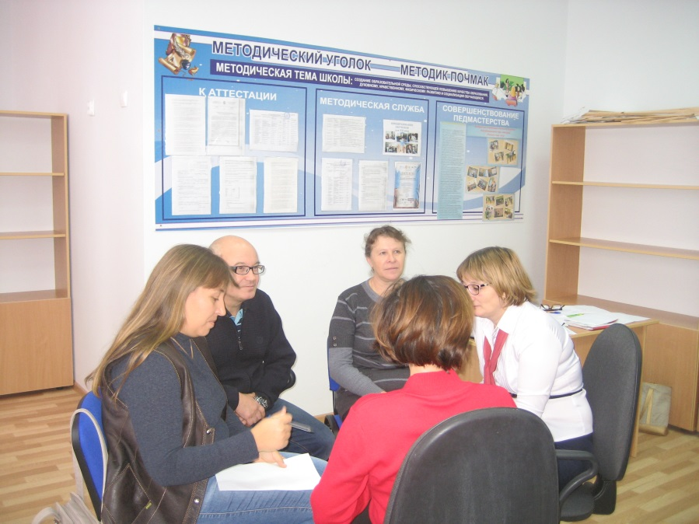
МБОУ «Больше-Фроловская ООШ
им Шафранова П.Г. Буинского МР РТ»
На родительских собраниях,
педагогических советах ставятся новые задачи
для улучшения питания в школьной столовой

Slide 10
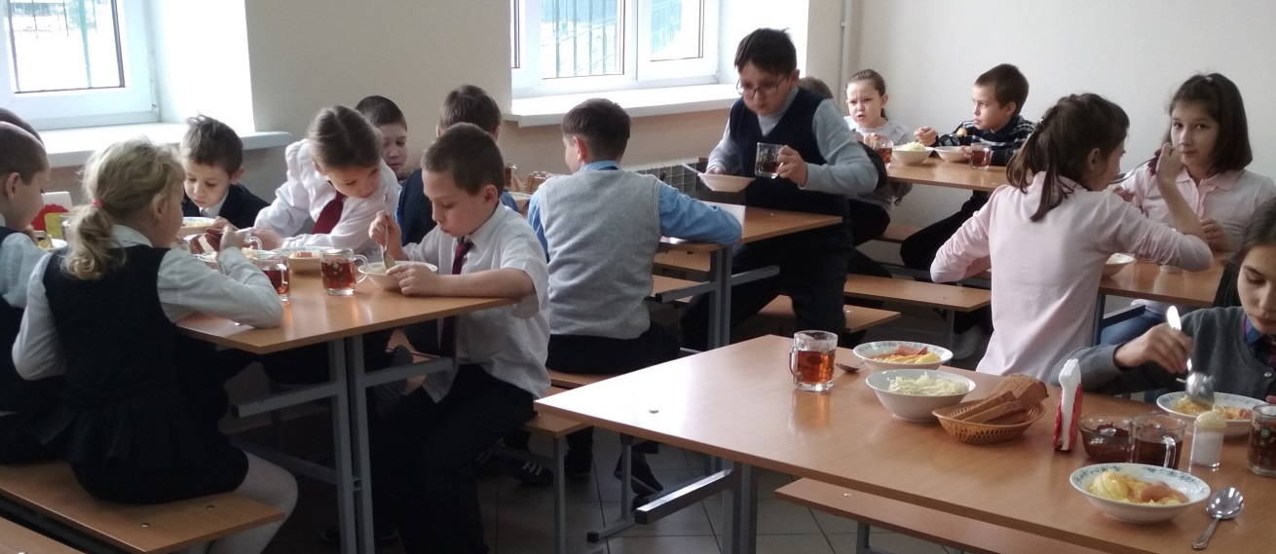
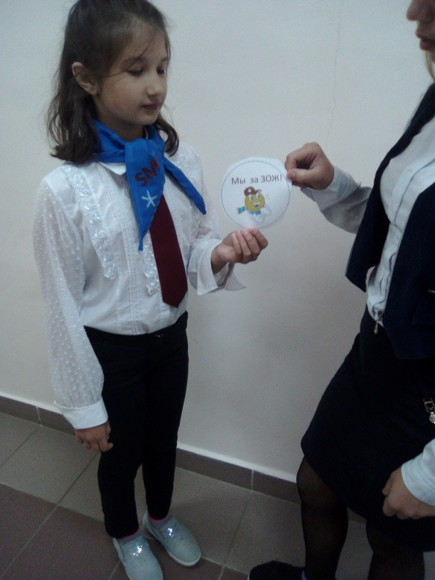
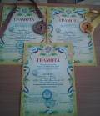
МБОУ «Больше-Фроловская ООШ
им Шафранова П.Г. Буинского МР РТ»
Мы есть то, что мы едим.
Ли Бо

